Slide 1
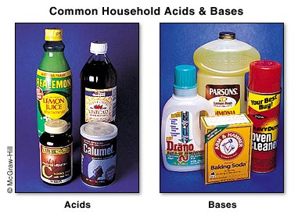
Aigéid & Bunanna

Slide 2
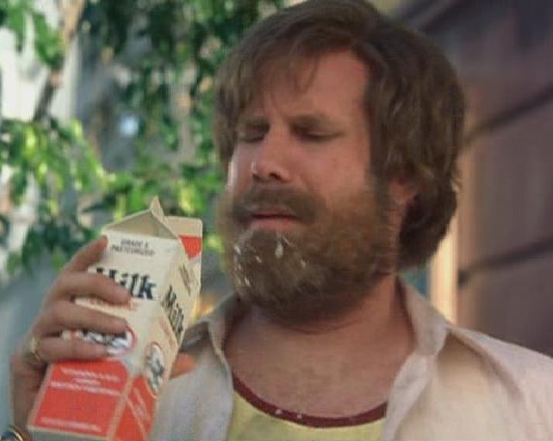
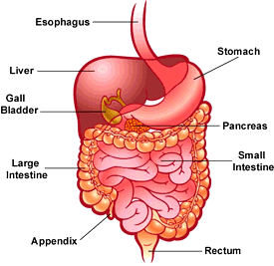
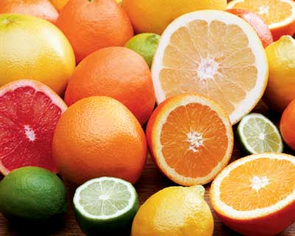
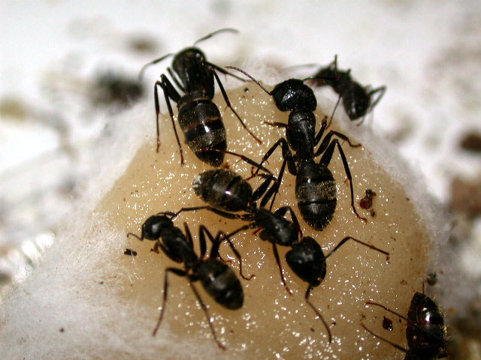
1. Aigéidí…
Tagann an focal ‘acid’ ón laidin ‘acidus’ leis an ciall ‘searbh’ (sour).
Féach ar na substáintí seo atá searbh/géar:
Aigéid HCl sa goile
Aigéid citreach I torthaí
Aigéid ‘lactach’ atá i mbainne géar
Aigéid formeach i cealg an sealgán

Slide 3
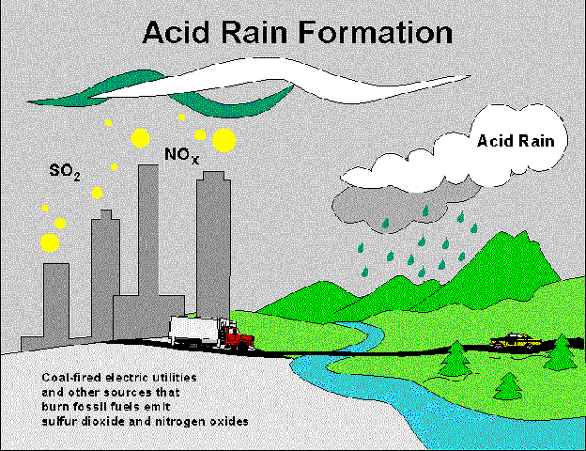
Aigéidí: cad iad??
An bhfuil gach aigéid dainséarach??
Uaireanta, m.s: aigéid sna batairí gluaistáin- ana creimneach, baisteach aigéideach de bhárr truilliú

Slide 4
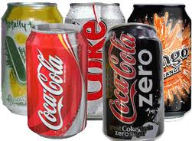
Bíonn aigéid le fáil i substáintí a úsáidamuid gach lá i mbia mar:
1. Torthaí citreacha
2. Finéagair
3. Deochanna coipeacha (fizzy)

Slide 5
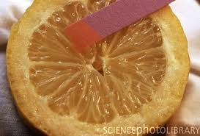
Ag tástáil substáint haghaidh aigéid
* Úsáidamíd TÁSCAIRE chun substáintí a tástáil do aigéideacht.
TÁSCAIRE(indicator):
Páipéir Litmas.
AIGÉID:
Casann sé an pháipéir litmas ó
GORM→ DEARG

Slide 6
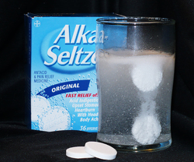
2. Bunanna (bases)
An mhalairt do na aigéidí.
Athraíonn na substáintí seo LITMAS ó
DEARG → GORM (‘Bases turn Blue’)
Bunanna comónta:

Slide 7
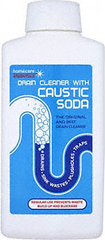
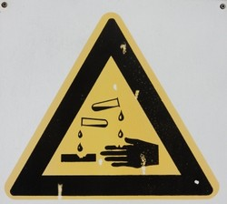
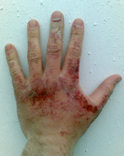
3. Substáintí Alcaileacha (alkali)
Substáintí BUNACHA a tuaslagan in uisce.
Mar shámpla:
Hidrocsáid Sodiam (NaOH), substáint alcaileach sár creimneach i.e. ar do chraiceann!

Slide 8
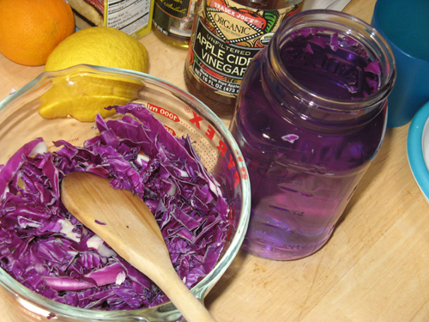
4. Tascaire (indicator):
Substáint a athraíonn dath chun aigéid nó bun a léiriú.
Samplaí dóibh:
1. Páipéir Litmas
2. Táscaire Uilíoch
3. Cabáiste Dearg

Slide 9
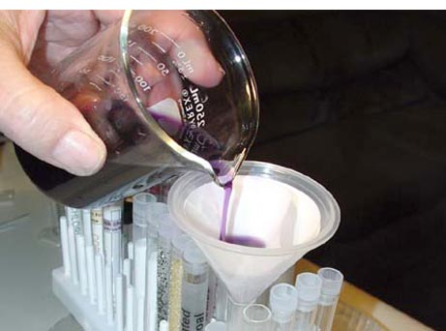
Chun táscaire a baint as cabáiste dearg
Gearr an cabáiste go garbh
Fiuch ar faigh 15nóim
Lig don tuaslagán fuarú
Déan é a scagadh I tonnadóir le scagphaipéir
Caith amach an cabáiste
Úsáid an leacht seo chun substáintí a tastáil do aigéid, alcaile nó neodrach

Slide 10
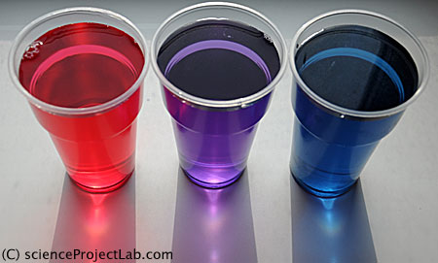
Torthaí:
Athraíonn an táscaire ón cabásiste go dath _________ in aigéid (finéagar)
Athraíonn an táscaire ón cabásiste go dath _________ in alcaile (sóid arán)
Athraíonn an táscaire ón cabáiste _________ I substáint neodrach (uisce)

Slide 11
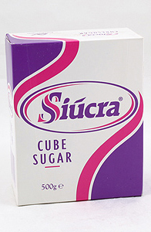
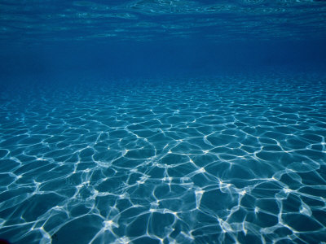
Substáintí Neodrach-
Substáintí nach bhfuil Aigéideach NÓ Bunach/ Alcaileach
Ní cuireann siad AON athrú dath ar páipéir Litmas
Samplaí:
Uisce
Siúcra
Salann

Slide 12
So Cad iad?
Is féidir linn gach ceimicáin/leacht ar Domhan a aicmiú (classify) de réir a airíonna (properties).
Má bhfuileadar Gearr, Athraíonn siad litmas Dearg glaochamíd AIGEIDI orthu.
Má bhfuileadar Searbh, Athraíonn siad litmas go Gorm & bíonn siad ‘soapy’ in uisce, glaochamíd ALCAILE orthu.
Muna bhfuil siad Gearr, aon athrú dath ar Litmas is substáini NEODRACH iad.

Slide 13
An Scála pH
Scála chun méid aigéideach nó méid alcaile I leachtanna a tomhas.
Teann sé ó 0-14.
Neodrach
Alcaileach
Aigéideach

Slide 14
An Scála pH
0-6 = Substáintí Aigéideach
pH 7 = Neodrach
8-14 = Substáintí Alcaileach

Slide 15
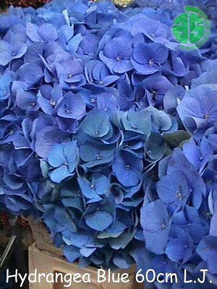
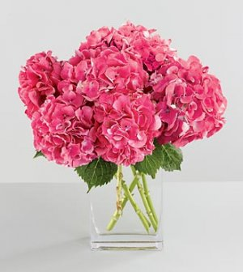
Firicí…..
TNT déanta as an gás ammonia measctha le uisce chun substáintí Alcaileach, dainséarach a tairgiú.
Bíonn dathanna difrúile ag blathplandaí ‘Hydrangea’ ag braith ar an cinnáil ithir ina bhfuil sé ag fás:
Ithir aigéideach=
bláth Dearg
Ithir alcaileach=
bláth Gorm

Slide 16
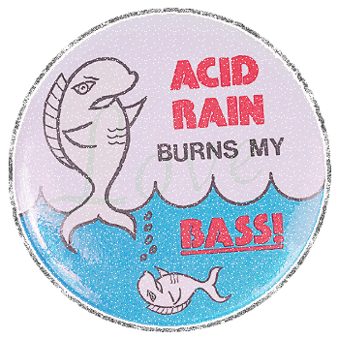
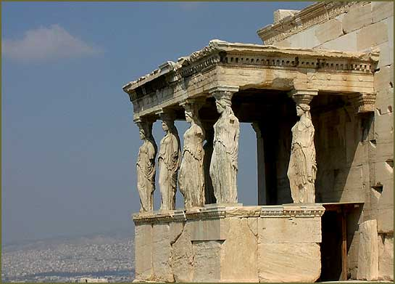
Baisteach Aigéideach
Creimeach forgnaimh

Slide 17
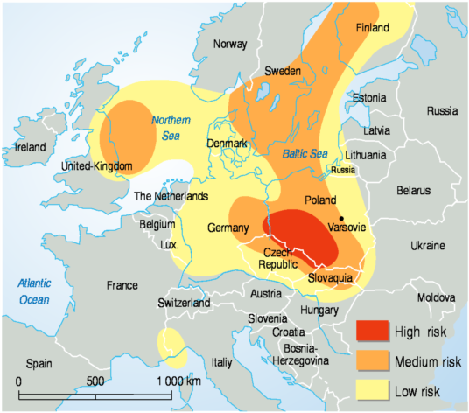
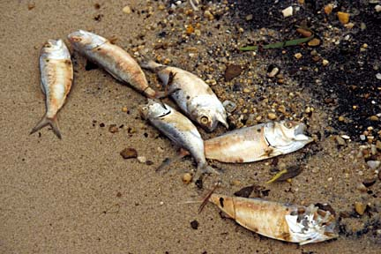
Firicí…..
Baisteach díobhálach aigéideach de bharr trualliú ó munarchain
Creimeann sé forgnaimh
Maraíonn sé plandaí, iasc srl…
Damáiste so sláinte daoine
Comónta san Ind, tSín, oirthear & Lár an Eorap, Meircéa srl..

